Slide 1
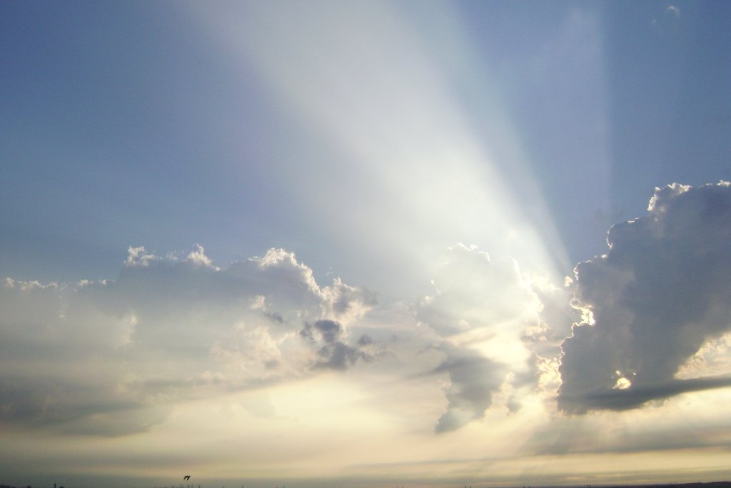
Самое дорогое у человека — это жизнь.
Она дается ему один раз, и прожить её надо так, чтобы не было мучительно больно
за бесцельно прожитые годы...
(Н. Островский, «Как Закалялась Сталь»)

Slide 2
...чтобы, умирая, смог сказать: вся жизнь и все силы были отданы самому прекрасному в мире - борьбе за освобождение человечества
(Н. Островский, «Как Закалялась Сталь»)

Slide 4
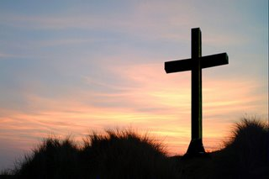
Бог Свою любовь к нам доказывает тем, что
Христос умер за нас, когда мы были еще грешниками
Рим.5:8

Slide 5
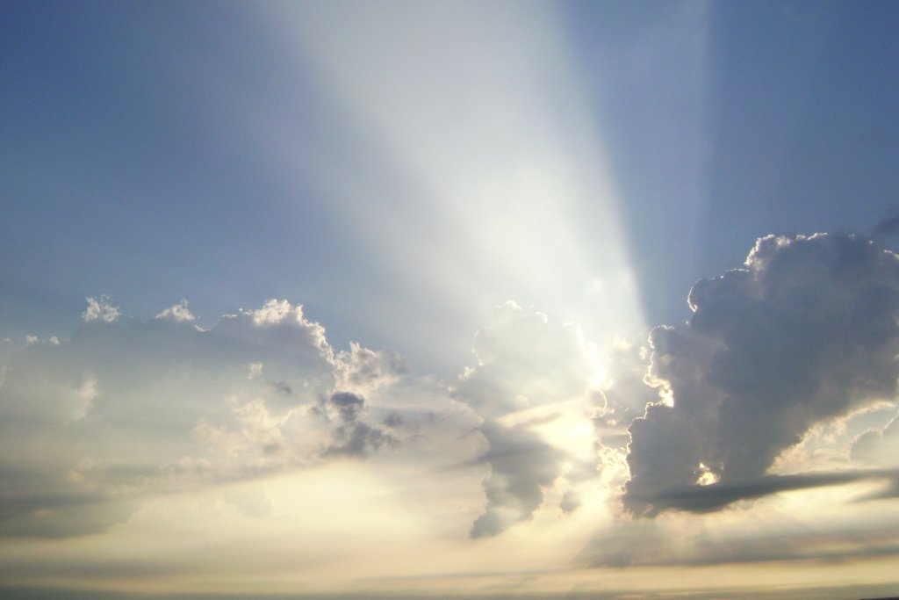
Вы слышали, что сказано:
люби ближнего твоего и ненавидь врага твоего.
Матф.5:43

Slide 6
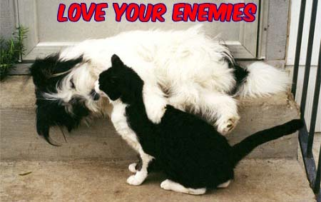

Slide 7
А Я говорю вам: любите врагов ваших, благословляйте проклинающих вас, благотворите ненавидящим вас и молитесь за обижающих вас и гонящих вас, да будете сынами Отца вашего Небесного, ибо Он повелевает солнцу Своему восходить над злыми и добрыми и посылает дождь на праведных и неправедных. Ибо если вы будете любить любящих вас, какая вам награда? Не то же ли делают и мытари? И если вы приветствуете только братьев ваших, что особенного делаете? Не так же ли поступают и язычники?
Матф.5:44-47

